Slide 1
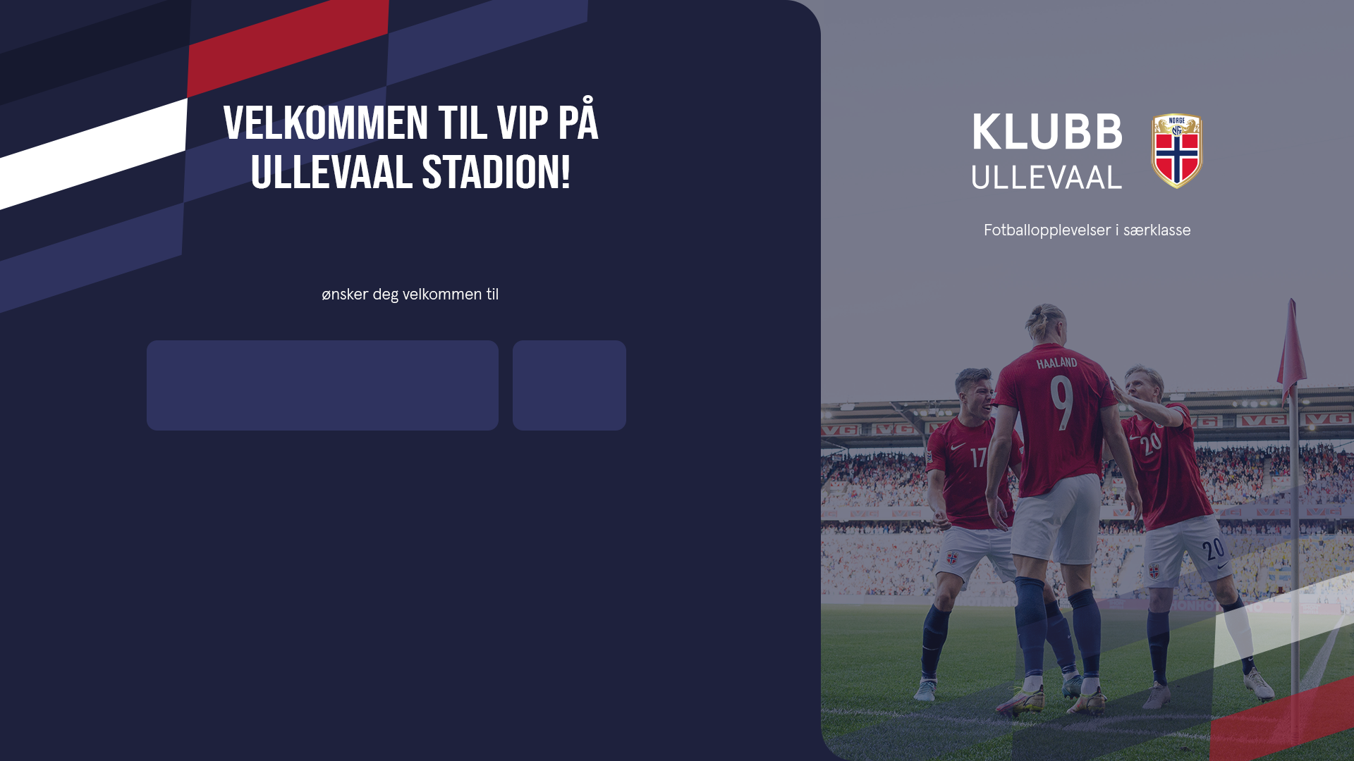
DITT FIRMA AS eller LOGO
NORGE - MOTSTANDER
00. måned
00:00
Her kan dere endre teksten til å passe det dere ønsker i invitasjonen.
Følgende informasjon kan være nyttig å ha med:
Dørene til VIP åpner to timer før kampstart – faglig oppvarming åpner 3 timer før.
Husk påmelding til Faglig oppvarming (klubbullevaal.no/for-medlemmer).
Det serveres mat og drikke på alle konsepter.
Sjekk din meny i infoboksen på kampsiden på «For Medlemmer» på vår hjemmeside.
Husk at passordet er «haaland».
Husk å dobbeltsjekk kampinformasjonen på kampsiden før du sender ut invitasjonen.
Du kan fint legge inn egen logo i invitasjonen, sett at den legges på den blå bakgrunnen – ikke over bildet til høyre.
Det kan lønne seg å eksportere lysbildet som en PDF før du sender ut.

